Slide 1
3.(KPI 4) ร้อยละของเด็กอายุ 0-5 ปี สูงดีสมส่วน และส่วนสูงเฉลี่ยที่อายุ 5 ปี
จังหวัดฉะเชิงเทรา 62.89 ผ่านเกณฑ์ : อันดับที่ 1 ของเขต : อันดับที่ 1 ของประเทศ
เกณฑ์
ร้อยละ 54
สูงดี
ตารางแสดง ร้อยละความครอบคลุมการเฝ้าระวังภาวะโภชนาการเด็กอายุ 0 - 5 ปี
เมืองฯ | บางคล้า | บางน้ำเปรี้ยว | บางปะกง | บ้านโพธิ์ | พนมสารคาม | ราชสาส์น | สนามชัยเขต | แปลงยาว | ท่าตะเกียบ | คลองเขื่อน | รวมจังหวัด
38.63 | 52.61 | 40.92 | 15.54 | 60.81 | 19.35 | 23.47 | 36.53 | 15.01 | 29.07 | 76.24 | 34.07

Slide 2
(4.1) ส่วนสูงเฉลี่ยที่อายุ 5 ปี ชาย จังหวัดฉะเชิงเทรา รายอำเภอ จังหวัด / เขต /ประเทศ
จังหวัดฉะเชิงเทรา 109.35 ซม. ลำดับที่ 3 ของเขต และลำดับที่ 40 ของประเทศ
เกณฑ์ สูงเฉลี่ย ชาย 113 ซม. ในปี 64
ขาดอีก 3.5 ซม.
ตารางแสดง จำนวนเด็ก ชาย อายุ 5 ปี ที่ได้รับการวัดส่วนสูง (คน)
เมืองฯ | บางคล้า | บางน้ำเปรี้ยว | บางปะกง | บ้านโพธิ์ | พนมสารคาม | ราชสาส์น | สนามชัยเขต | แปลงยาว | ท่าตะเกียบ | คลองเขื่อน | รวมจังหวัด
212 | 92 | 132 | 15 | 142 | 23 | 11 | 112 | 23 | 57 | 57 | 876

Slide 3
(4.2) สวนสูงเฉลี่ยที่อายุ 5 ปี หญิง จังหวัดฉะเชิงเทรา รายอำเภอ จังหวัด / เขต /ประเทศ
จังหวัดฉะเชิงเทรา 108.80 ลำดับที่ 4 ของเขต และลำดับที่ 35 ของประเทศ
สูงเฉลี่ย หญิง 112 ซม. ในปี 2564
ขาดอีก 3 ซ.ม.
ตารางแสดง จำนวนเด็ก หญิง อายุ 5 ปี ที่ได้รับการวัดส่วนสูง (คน)
เมืองฯ | บางคล้า | บางน้ำเปรี้ยว | บางปะกง | บ้านโพธิ์ | พนมสารคาม | ราชสาส์น | สนามชัยเขต | แปลงยาว | ท่าตะเกียบ | คลองเขื่อน | รวมจังหวัด
202 | 97 | 138 | 13 | 159 | 23 | 4 | 124 | 19 | 36 | 40 | 854

Slide 4
M3.(KPI 6) ร้อยละของเด็กวัยเรียน สูงดีสมส่วน จังหวัดฉะเชิงเทรา
จังหวัดฉะเชิงเทรา ร้อยละ 73.33 (ผ่านเกณฑ์) , ลำดับที่ 1 ของเขต 6 , ลำดับที่ 5 ประเทศ
เกณฑ์
ร้อยละ 68
ภาคเรียนที่ 2
ปีการศึกษา 2560
ร้อยละของภาวะอ้วนเด็กวัยเรียน
เมืองฯ | บางคล้า | บางน้ำเปรี้ยว | บางปะกง | บ้านโพธิ์ | พนมสารคาม | ราชสาส์น | สนามชัยเขต | แปลงยาว | ท่าตะเกียบ | คลองเขื่อน | รวม
11.26 | 14.08 | 9.78 | 10.92 | 10.65 | 10.29 | 10.80 | 7.83 | 9.40 | 8.51 | 11.16 | 14.0

Slide 5
(4.1) ส่วนสูงเฉลี่ยที่อายุ 12 ปี ชาย จังหวัดฉะเชิงเทรา รายอำเภอ จังหวัด / เขต /ประเทศ
จังหวัดฉะเชิงเทรา 148.88 ซม. ลำดับที่ 6 ของเขต และลำดับที่ 34 ของประเทศ
เกณฑ์ สูงเฉลี่ย ชาย 154 ซม. ในปี 64
ขาดอีก 4 ซม.
ตารางแสดง จำนวนเด็กชาย อายุ 12 ปี ที่ได้รับการวัดส่วนสูง (คน)
เมืองฯ | บางคล้า | บางน้ำเปรี้ยว | บางปะกง | บ้านโพธิ์ | พนมสารคาม | ราชสาส์น | สนามชัยเขต | แปลงยาว | ท่าตะเกียบ | คลองเขื่อน | รวมจังหวัด
648 | 105 | 455 | 297 | 150 | 518 | 35 | 307 | 160 | 241 | 43 | 2,959

Slide 6
(4.2) สวนสูงเฉลี่ยที่อายุ 12 ปี หญิง จังหวัดฉะเชิงเทรา รายอำเภอ จังหวัด / เขต /ประเทศ
จังหวัดฉะเชิงเทรา 150.27 ลำดับที่ 6 ของเขต และลำดับที่ 37 ของประเทศ
สูงเฉลี่ย หญิง 155 ซม. ในปี 2564
ขาดอีก 4 ซ.ม.
ตารางแสดง จำนวนเด็ก หญิง อายุ 5 ปี ที่ได้รับการวัดส่วนสูง (คน)
เมืองฯ | บางคล้า | บางน้ำเปรี้ยว | บางปะกง | บ้านโพธิ์ | พนมสารคาม | ราชสาส์น | สนามชัยเขต | แปลงยาว | ท่าตะเกียบ | คลองเขื่อน | รวมจังหวัด
632 | 118 | 420 | 278 | 139 | 490 | 29 | 323 | 140 | 217 | 20 | 2,806

Slide 7
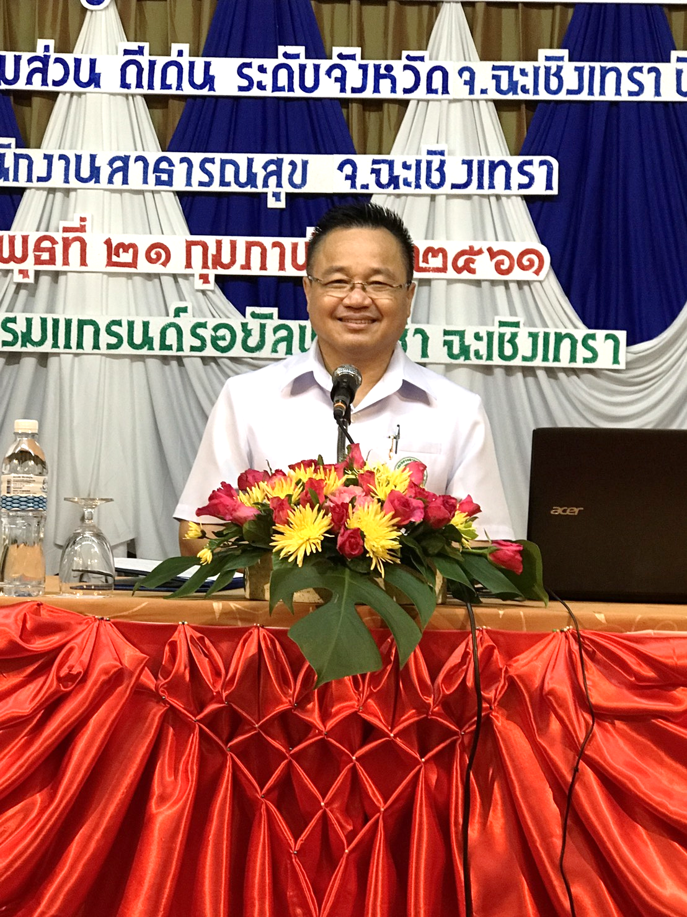
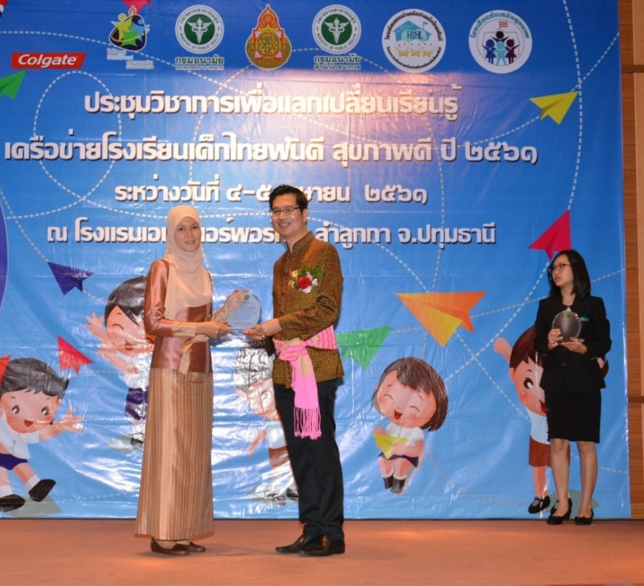
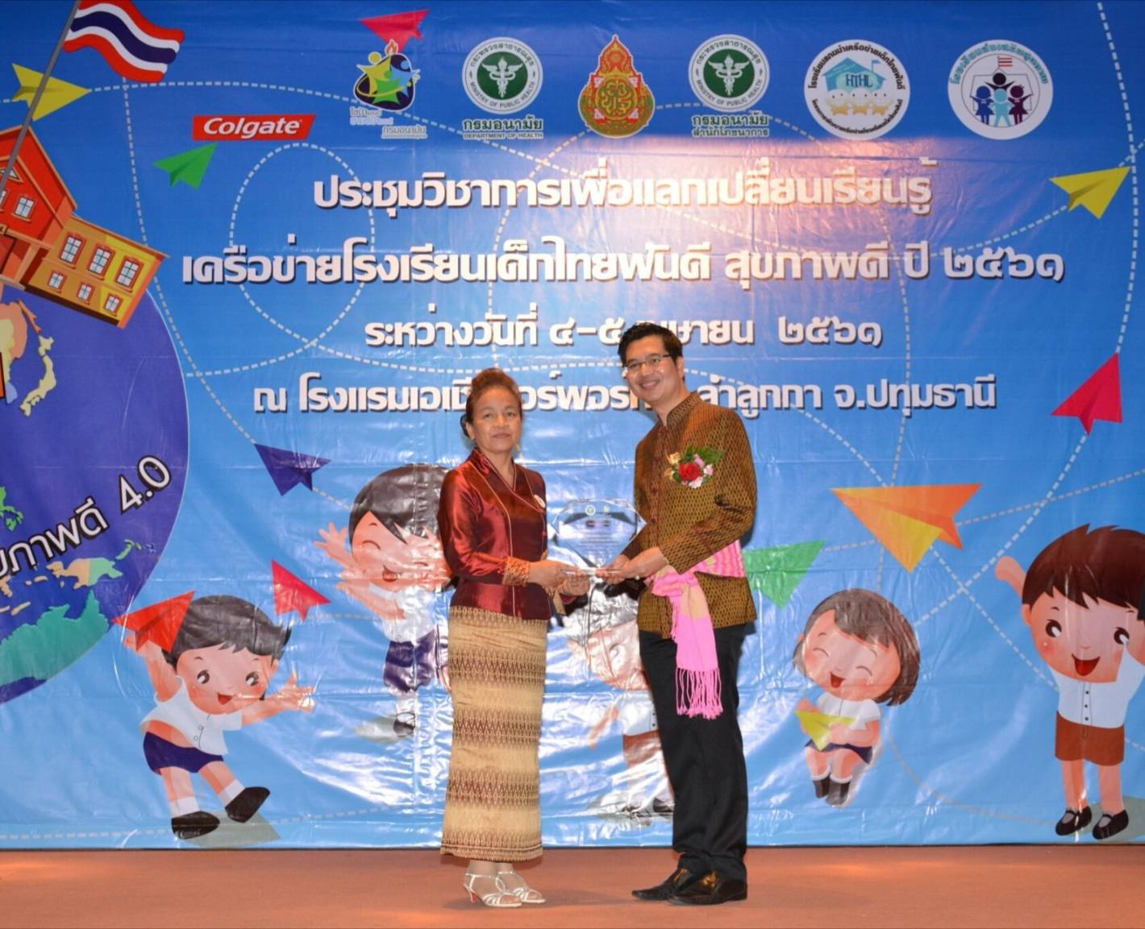
การขับเคลื่อน เด็กวัยเรียน สูงดีสมส่วน จังหวัดฉะเชิงเทรา
ผลงาน
ศูนย์อนามัยที่ 6 คัดเลือก ร.ร.สุเหร่าปากคลอง 20 อ.บางน้ำเปรี้ยว เป็นตัวแทนเขต ให้เข้ารับโล่เกียรติคุณ จากกรมอนามัย “โรงเรียนต้นแบบด้านโภชนาการ”
เมื่อวันที่ 5 เม.ย.61 ณ รร.เอเชีย แอร์พอร์ท
แลกเปลี่ยนเรียนรู้และประกวดโรงเรียนที่มีผลการดำเนินงานเด็ก
วัยเรียนสูงดีสมส่วนดีเด่น
ระดับจังหวัด ร่วมกับ ศึกษาธิการจังหวัด
เมื่อ 21 ก.พ.61 ณ รร.แกรนด์รอยัล
ร.ร.สุเหร่าจระเข้น้อย อ.บ้านโพธิ์ และ ร.ร.ตลาดเปร็ง อ.เมืองฯ ได้รับการคัดเลือกจากกรมอนามัย เข้ารับโล่เกียรติคุณ “Best Practice” นวัตกรรมบริการสำหรับการจัดการปัญหาเด็กอ้วนด้วย PA “ChOPA & ChiPA Game”
เมื่อ 5 เม.ย. 61 ณ ร.ร.เอเชีย แอร์พอร์ท

Slide 8
M5.(KPI 10) ร้อยละของวัยทำงานอายุ 30 - 44 ปี BMI ปกติ
เกณฑ์ ร้อยละ 55 ฉะเชิงเทรา ร้อยละ 58.31 : อยู่ในลำดับที่ 3 ของเขตฯ, และลำดับที่ 8 ของประเทศ
จาก HDC ณ 5 มิ.ย. 61
ตารางแสดง จำนวนวัยทำงานอายุ 30 – 44 ปี ปี ที่ได้รับการเฝ้าระวัง (คน)
เมืองฯ | บางคล้า | บางน้ำเปรี้ยว | บางปะกง | บ้านโพธิ์ | พนมสารคาม | ราชสาส์น | สนามชัยเขต | แปลงยาว | ท่าตะเกียบ | คลองเขื่อน | รวมจังหวัด
12,219 | 5,207 | 8,696 | 8,459 | 3,823 | 6,448 | 917 | 5,738 | 4,382 | 3,338 | 1,049 | 60,276

Slide 9
นโยบายของ นพ.สสจ.ฉช “ สสจ.ฉะเชิงเทรา เป็นศูนย์การเรียนรู้ต้นแบบและจะดำเนินการขยายผล ทุกโรงพยาบาลทั้งจังหวัด”

Slide 10
M6 (KPI 12) ร้อยละของ Healthy Aging
เกณฑ์ เท่าเดิมหรือเพิ่มขึ้น จากปีที่ผ่านมา (96.72)
ฉะเชิงเทรา ร้อยละ 97.63 ผ่านเกณฑ์ ,ลำดับที่ 4 ของเขตฯ , ลำดับที่ 15 ประเทศ
จำนวนผู้สูงอายุ ที่ได้รับการคัดกรอง ADL ไตรมาสที่ 3-4
เมืองฯ | บางคล้า | บางน้ำเปรี้ยว | บางปะกง | บ้านโพธิ์ | พนมสารคาม | ราชสาส์น | สนามชัยเขต | แปลงยาว | ท่าตะเกียบ | คลองเขื่อน | รวม
744 | 1,171 | 94 | 421 | 2,507 | 479 | 171 | 3,644 | 1,669 | 54 | 524 | 11,478
จาก HDC ณ 7 มิ.ย. 61

Slide 11
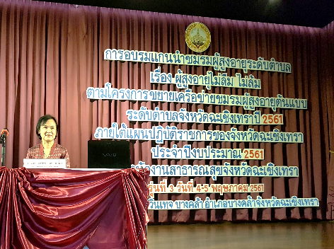
ขับเคลื่อน ภายใต้แผนพัฒนาจังหวัด ประจำปี 2561 โครงการขยายเครือข่ายชมรมผู้สูงอายุต้นแบบระดับตำบล งบประมาณ 2,979,000 บาท ใน 3 กิจกรรม
1) ปรับปรุงสถานที่ตั้งชมรมผู้สูงอายุต้นแบบระดับตำบลขยายผล จำนวน 21 แห่ง งบประมาณ 2,079,000 บาท
2) แลกเปลี่ยนเรียนรู้และประกวดชมรมผู้สูงอายุต้นแบบระดับตำบลขยายผลดีเด่น เมื่อวันที่ 5 - 6 ก.ค. 61
ณ รร.ที วินเทจ บางคล้า จำนวน 150 คน งบประมาณ 200,000 บาท
3) จัดอบรมแกนนำชมรมผู้สูงอายุ เรื่อง ผู้สูงอายุไม่ลืม ไม่ล้ม 3 รุ่นๆ ละ 2 วัน
เมื่อวันที่ 30 เม.ย. – 5 พ.ค. 61 ณ รร.ที วินเทจ บางคล้า รวม 510 คน งบประมาณ 700,000 บาท
รุ่นที่ 2 วันที่ 2-3 พ.ค.61
รุ่นที่ 1 วันที่ 30 เม.ย.-1 พ.ค.61
รุ่นที่ 3 วันที่ 4-6 พ.ค.61

